Slide 1

React JS

Slide 2
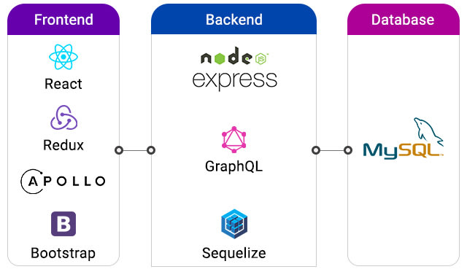

Slide 3
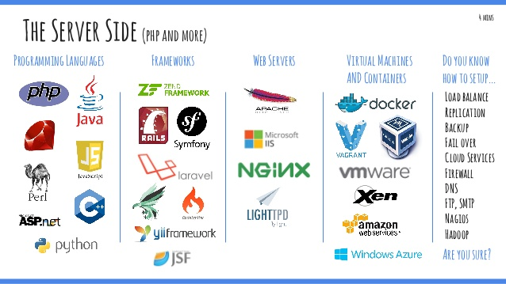

Slide 4
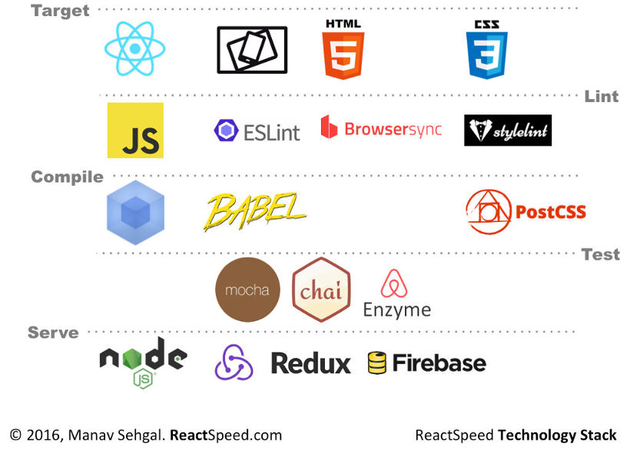

Slide 5
Apa tu ReactJS?
ReactJS adalah open-source, komponen library front end yang bertanggung jawab hanya disisi tampilan dari aplikasi. React JS ini dikelola oleh Facebook.
ReactJS menggunakan virtual DOM berdasarkan mekanisme untuk mengisi tampilan data di HTML DOM. Virtual DOM bekerja cepat untuk mengubah elemen individu DOM
Aplikasi React terdiri dari banyak komponen salah satu yang bertanggung jawab untuk output HTML yang dapat digunakan kembali

Slide 6
React JS dapat mendesain tampilan sederhana untuk setiap level dalam aplikasi, sehingga dapat digunakan untuk membuat dan mengembangkan pembuatan aplikasi berbasis web. Popularitasnya dapat diukur oleh aplikasi – aplikasi yang menggunakannya seperti Facebook, WhatsApp, Netflix, Instagram, Airbnb, American Express, Dropbox, Ebay, dan ratusan penyedia jasa pembuatan aplikasi berbasis web memanfaatkan kemampuan React JS.

Slide 7
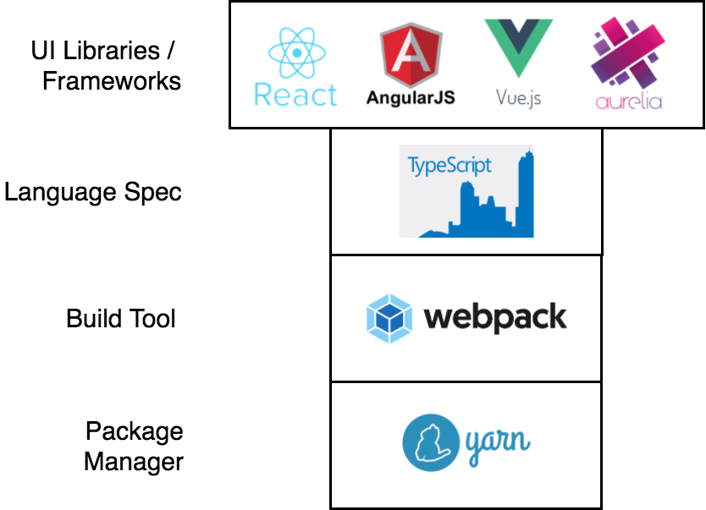

Slide 8
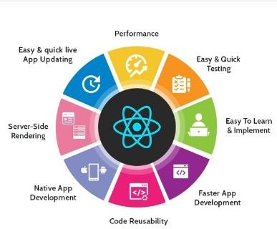
Why Reactjs?

Slide 9
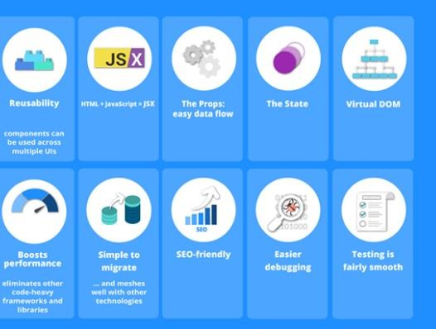
Why Reactjs so popular?

Slide 10
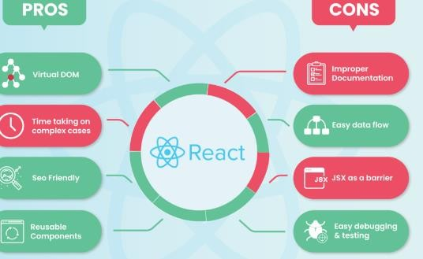
Pros and Cons of ReactJS

Slide 11
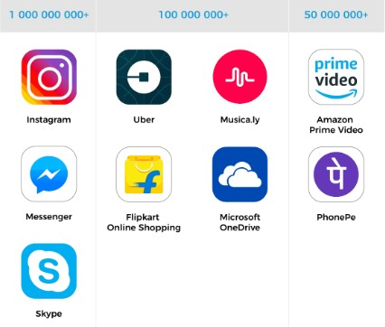
Where ReactJs Using?

Slide 12
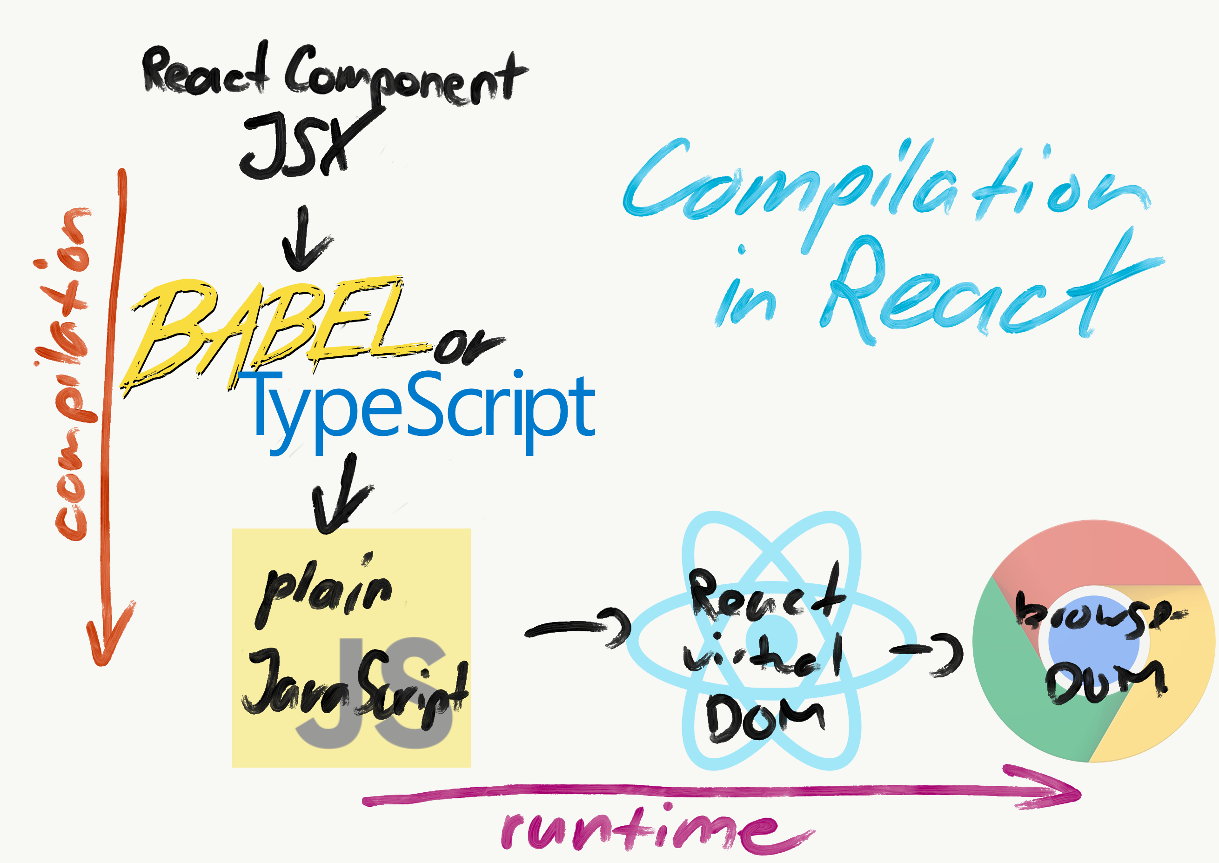

Slide 13
Ada pula fitur yang diunggulkan oleh React JS yaitu :
1.Declarative Declarative views dapat membuat kode lebih mudah untuk di prediksi dan lebih mudah untuk di debug.
Component – Based Dapat membuat Encapsulated Component yang dapat mengatur setiap tahapannya, lalu dapat membuat complex UIs berdasarkan kemampuan itu.
Learn Once, Write Anywhere Developer dapat men-develop fitur baru menggunakan react tanpa mengubah kode sebelumnya, react juga dapat bekerja menggunakan Node JS dan mobile apps menggunakan React Native.

Slide 14
Kelebihan React JS yaitu :
React JS mudah dipelajari dan dikuasai
React JS bukanlah full-featured framework tetapi merupakan JavaScript open source GUI library yang berkonsentrasi pada satu hal spesifik dan bertujuan untuk menyelesaikan tugas secara efisien
2. Mendukung reusability komponen (komponen disini =code)
React JS memungkinkan Anda untuk menggunakan kembali komponen yang telah dikembangkan ke aplikasi lain yang menggunakan fungsi yang sama.
3. Mudah menulis komponen
React JS memanfaatkan JSX, yang merupakan ekstensi sintaks optional untuk JavaScript. Menulis komponen menjadi lebih sederhana dengan JSX karena memungkinkan Anda untuk mengkombinasikan HTML dengan JavaScript.
4. React Native untuk Mobile App Development React JS dapat disebut sebagai “belajar sekali – tulis di mana saja” library, karena baik dalam pengembangan aplikasi web dan mobile, React mengikuti pola desain yang sama, memfasilitasi proses transisi.

Slide 15
Webpack
Webpack adalah sebuah bundel modul JavaScript yang open source. Tujuan utamanya adalah untuk menggabungkan file-file JavaScript sehingga dapat digunakan dalam browser, namun ia juga mampu mengubah, menggabungkan, atau mengemas hampir semua sumber daya atau aset apa pun

Slide 16
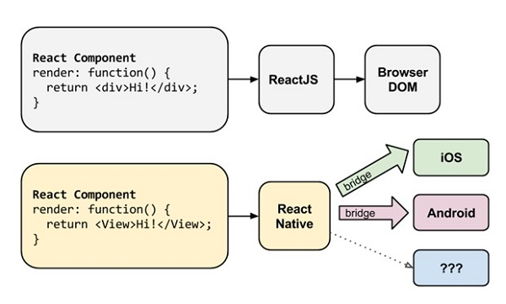

Slide 17

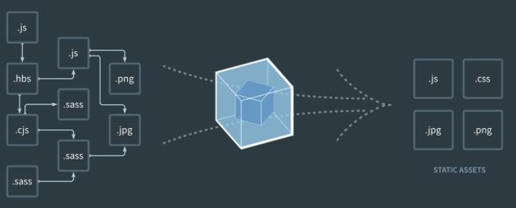
Saat Webpack memproses aplikasi Anda, Webpack membuat grafik dependensi yang memetakan modul yang dibutuhkan proyek Anda dan menghasilkan satu atau beberapa bundel.
Bundel adalah pengelompokan berbeda dari kode terhubung yang telah dikompilasi dan diubah untuk browser.

Slide 18
Webpack mengambil beberapa asset (gambar, huruf, gaya) dan mengubahnya menjadi dependensi untuk aplikasi
Webpack terdiri dari 5 prinsip
Entry
Output
Loaders
Plugins
Mode
Entry is the entry point for the application.

Slide 19
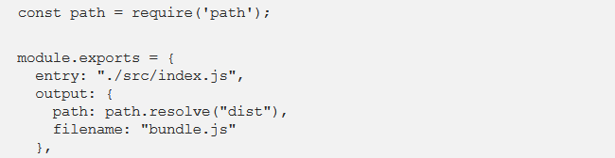
Konfigurasi Webpack yang paling simple umumnya berbentuk Object dan terdiri dari 3 bagian, yaitu entry, output, dan module.
Entry : merupakan file utama dan yang pertama dieksekusi di aplikasi kita. Pada kode di bawah, file utama dari aplikasi kita ialah index.js, dan letaknya berada di folder src yang relatif dengan file webpack.config.js sehingga menggunakan tanda . (titik).
2. output : mengatur hasil bundle nya ketika selesai diproses oleh Webpack. Yang bernama bundle.js dan letaknya berada di folder dist.
3.module : bagian module berfungsi sebagai proses tambahan saat proses bundling sedang berjalan

Slide 20
Wahai Webpack, cari semua file yang berakhiran js dan jsx tapi tidak perlu cari filenya di folder node_modules. Kalo udah ketemu, saya pengen plugin babel-loader dipake buat nanganin file-file tersebut. Itu saja.

Slide 21
Pengertian Babel
Babel (Javascript Compiler, digunakan untuk menterjemahkan kode tertentu menjadi kode yang di kenali oleh browser. Contoh: ES6, ES7 di terjemahkan menjadi ES5 agar dapat berjalan di browser versi lama, lalu JSX menjadi Object javascript biasa).

Slide 22
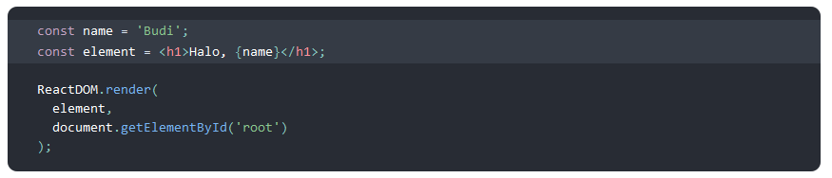
Apa itu JSX
sebuah sintaksis ekstensi untuk JavaScript.
JSX mungkin akan mengingatkan Anda dengan sebuah bahasa template
JSX akan menghasilkan “elemen” React
Penulisan JSX dalam kurung kurawal

Slide 23
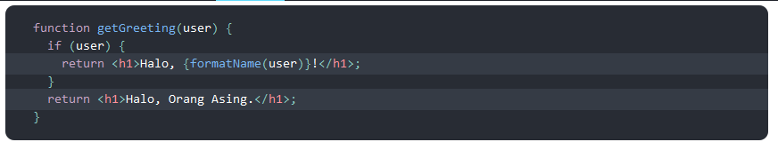
Menentukan Atribut dengan JSX
Setelah dikompilasi, Ekspresi JSX akan menjadi panggilan fungsi JavaScript biasa dan menjadi objek JavaScript.

Slide 24
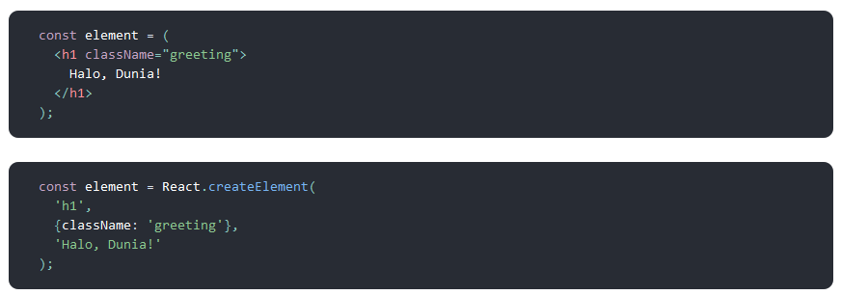
JSX Merepresentasikan Objek
Objek seperti ini disebut “elemen React”. React membaca objek-objek ini dan menggunakan mereka untuk membangun DOM dan membuatnya tetap sesuai dengan kondisi saat ini.

Slide 25
Kesimpulan
Komponen dalam instalasi react-app adalah webpack, JSX, dan Babel
React adalah library JavaScript yang dikembangkan oleh Facebook untuk mengelola antarmuka pengguna untuk aplikasi web dengan mudah.
JSX adalah ekstensi sintaks seperti XML untuk ECMAScript tanpa ada definisi semantik tertentu. TIDAK dirancang untuk diimplementasi oleh engine atau browser

